Slide 1
Антикризисные инструменты руководителя. Как помочь бизнесу расти.
Манжетов Иван Геннадьевич
Директор компании «Синтез интеллектуальных систем»

Slide 3
Как обычно происходит
Компания как «черный ящик», все на «устных договоренностях» между сотрудниками…
Действия сотрудников
Итог ???

Slide 4
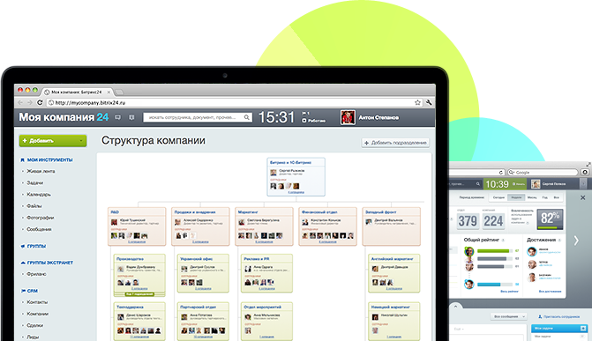
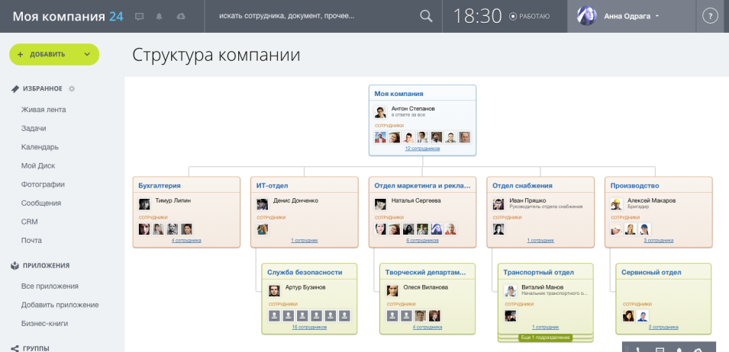
В Битрикс24
Прозрачная структура компании
От иерархии зависят права доступа сотрудников
Быстрый поиск сотрудника
Вы видите, какие задачи выполняет конкретный сотрудник, с какими клиентами работает, насколько эффективно работает

Slide 5
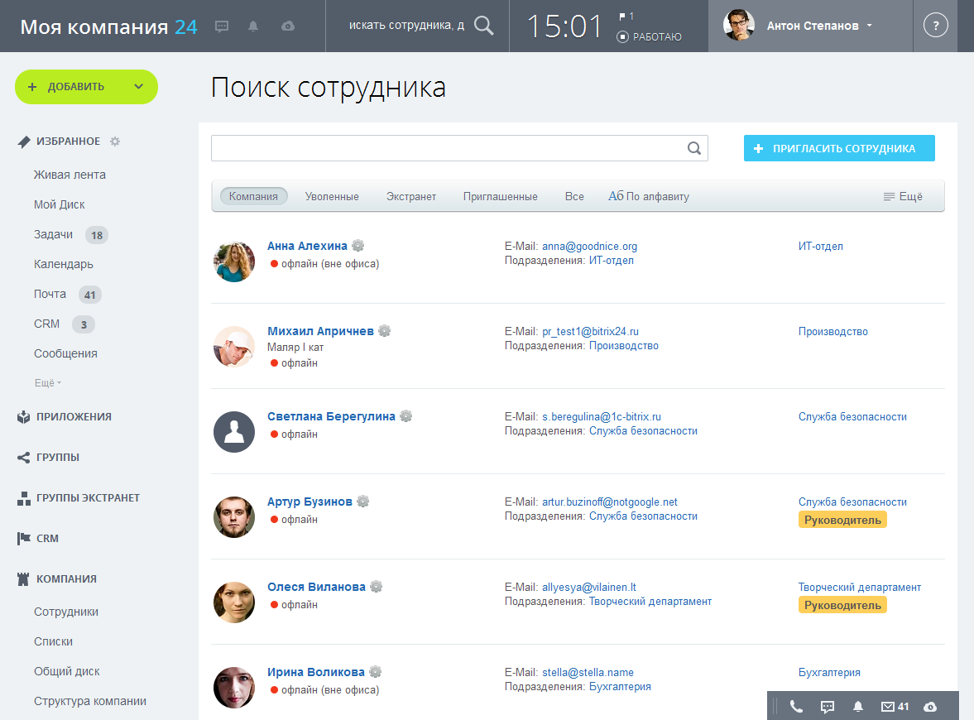
Список сотрудников
быстрый поиск телефонов, e-mail сотрудников
возможность сразу написать коллеге сообщение через Бизнес-чат
справочник можно экспортировать в Excel, синхронизировать с Outlook
возможность синхронизировать список сотрудников с Mac, iPhone, iPad или Android

Slide 6
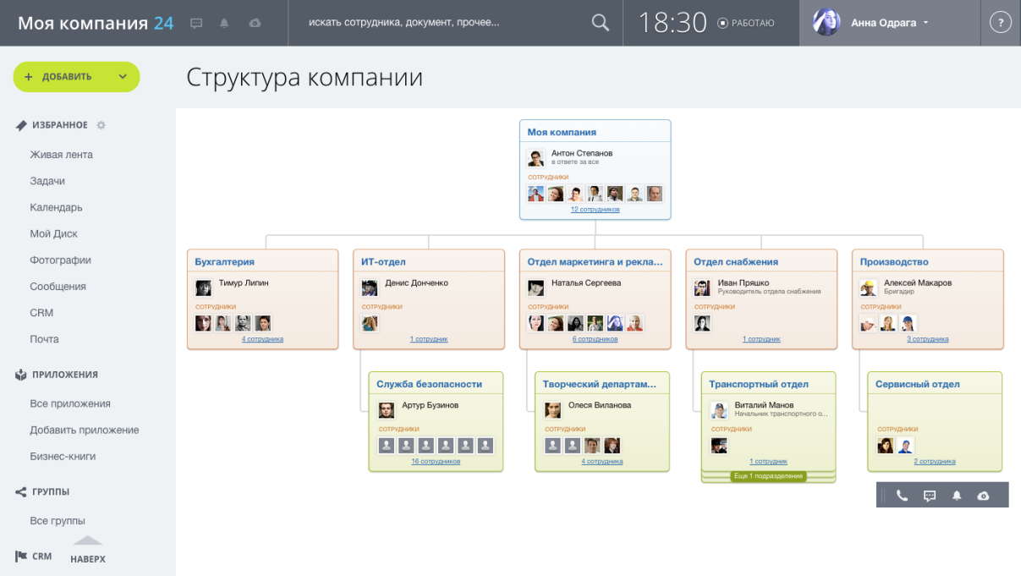
Визуальная структура
Иерархия в структуре используется в управлении задачами, для рабочих отчетов, планерок, в правах доступа
Можно «перетащить» мышкой сотрудника из одного отдела в другой, поменять руководителей отделов, добавить новых сотрудников

Slide 7
Рабочее пространство

Slide 8
Как обычно происходит
Сложно быстро найти нужную информацию (что-то в почте, в скайпе, в sms, на листочках…)

Slide 9
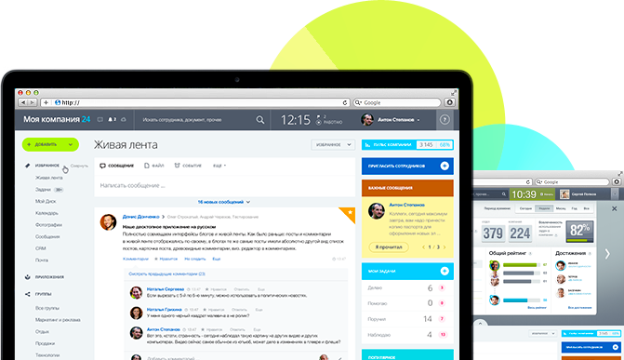
В Битрикс24
Единая «Живая Лента» всей компании:
Мгновенный обмен информацией
Быстрое обсуждение - быстрое принятие решений
Моментальная реакция коллег
Инструменты мотивации

Slide 10
Убиваем электронную почту! ^{Новое!}
Коммуникации с внешними пользователями из «Живой ленты» «Битрикс24»
Возможность организовать обсуждение любого письма с коллегами через «Живую ленту»
Возможность ставить задачи и комментировать их по электронной почте

Slide 11
Мгновенные коммуникации

Slide 12
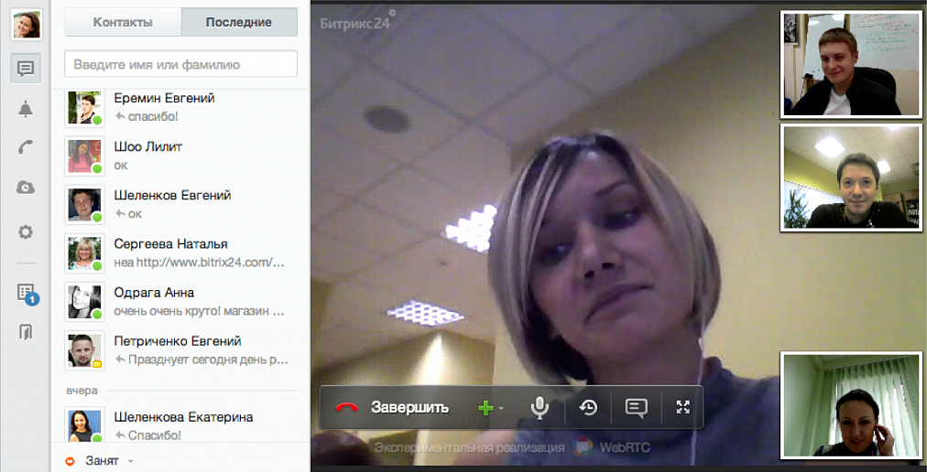
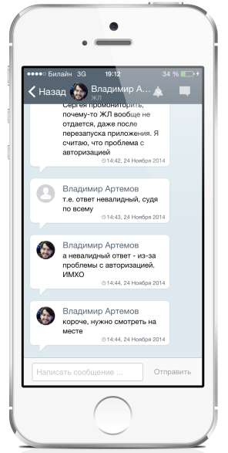
В Битрикс24
Все контакты – под рукой
Общение – с любого устройства: ноутбук, планшет, смартфон
Коммуникации в любых форматах: видео, аудио, текст, файлы
Каждый сотрудник всегда на связи и доступен в «один клик»

Slide 13
Битрикс24.Чат
онлайн-мессенджер для вашей организации
Чат для мгновенного общения
Звонки и видеозвонки коллегам
Демонстрация экрана
Закрытые групповые чаты
Обмен файлами
Лайки сообщений
Уведомления
Редактирование сообщений
История переписки
Мобильное приложение для iOS и Android
Десктоп-приложение для Mac, Windows, Linux

Slide 14
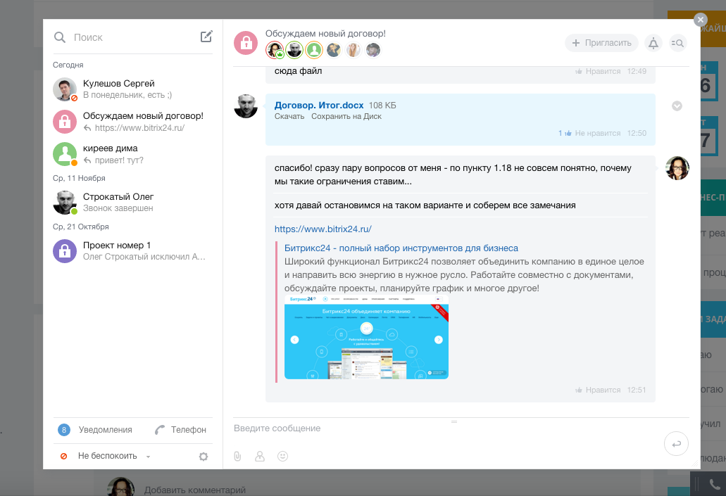
Битрикс24.Чат ^{Новое!}
«Общий чат» на всю компанию
Создание открытых чатов на всю компанию
Создание закрытого чата на отдел или рабочую группу
Предпросмотр ссылок на внешние и внутренние источники
Система нотификаций на мобильных устройствах

Slide 15
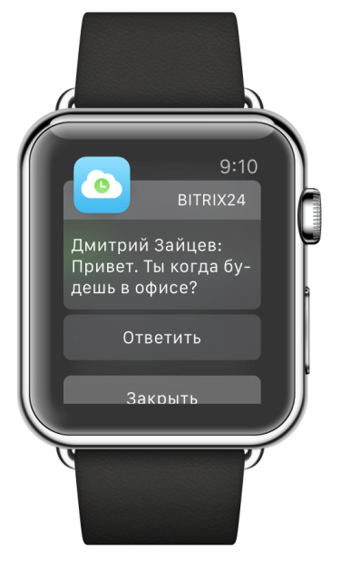
Поддержка «Умных вещей» ^{Новое!}
Ответ на сообщение через push-уведомления (без запуска приложения)
Ответ на сообщение «голосом» с помощью часов Аpple Watch или Android Wear

Slide 16
Задачи и проекты

Slide 17
Как обычно происходит
Задачи на стикерах или в почте...
Задачи забываются, сроки срываются…
У директора в голове «кипящий котел» - непонятно, как контролировать весь этот хаос…

Slide 18
В Битрикс24
Ни одно поручение не потеряется – все задачи зафиксированы.
Удобный контроль – Битрикс24 всегда напомнит о сроках задач. Напоминания о задаче приходит с точностью до минуты, как постановщику, так и исполнителю ^{Новое!}
Вы видите, кто работает над задачей, какие задачи просрочены, а какие – вообще без срока.
По каждой задаче ведется учет затраченного времени.
Делегирование
Шаблоны задач
Чек-листы и подзадачи
Оценка задачи постановщиком
Отчеты по задачам
Интеграция с CRM, бизнес-процессами, календарями, диском

Slide 19
Диаграмма Ганта ^{Новое!}
Задачи над проектом можно представить в виде диаграммы Ганта.
Это классический вид списка задач, который наглядно отображает временные рамки, причем, в той последовательности, в которой они должны проходить на протяжении проекта.
Новое: зависимости между задачами в диаграмме Ганта.

Slide 20
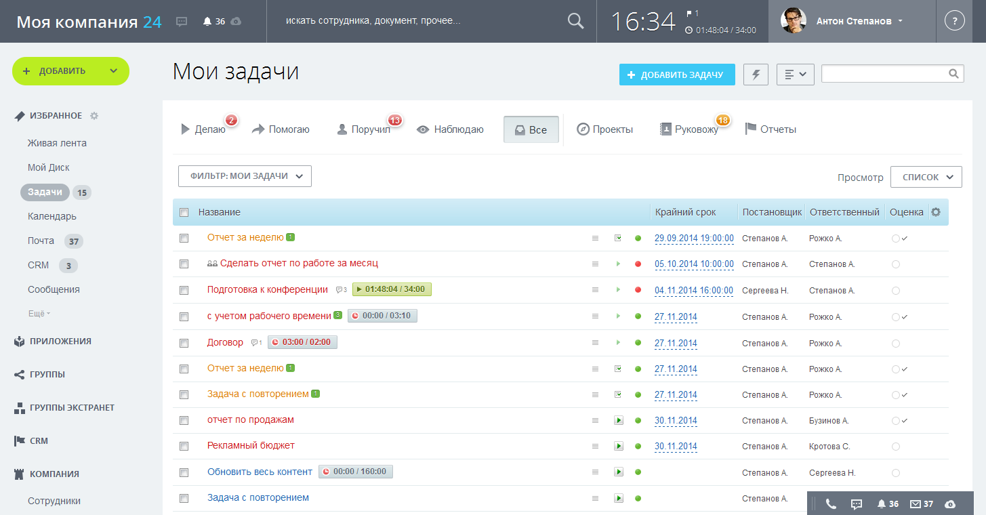
Контроль сроков

Slide 21
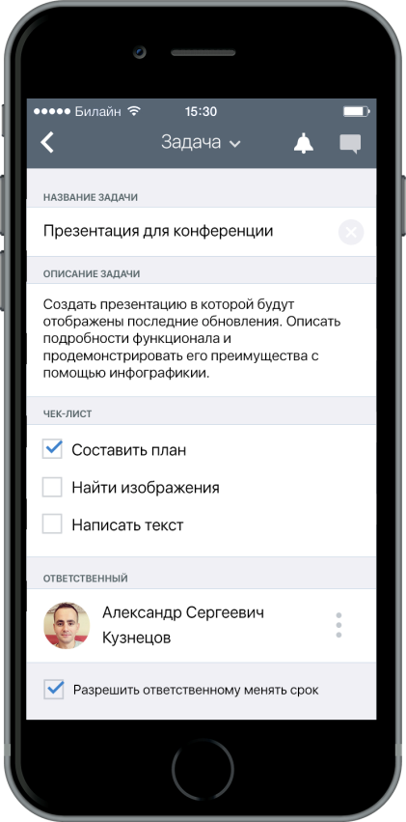
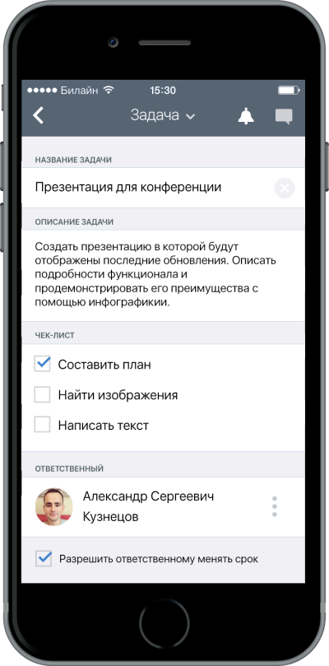
Мобильные задачи ^{Новое!}
Если рядом нет ноутбука, это не повод останавливать задачи :)
Поставьте мобильное приложение «Битрикс24»
Следите за сроками в задачах
Создавайте новые и работайте с текущими
PUSH-уведомления, чек-листы при создании задачи, файлы в комментариях к задаче, привязка к элементам CRM, полностью новый интерфейс и многое другое ^{Новое!}

Slide 22
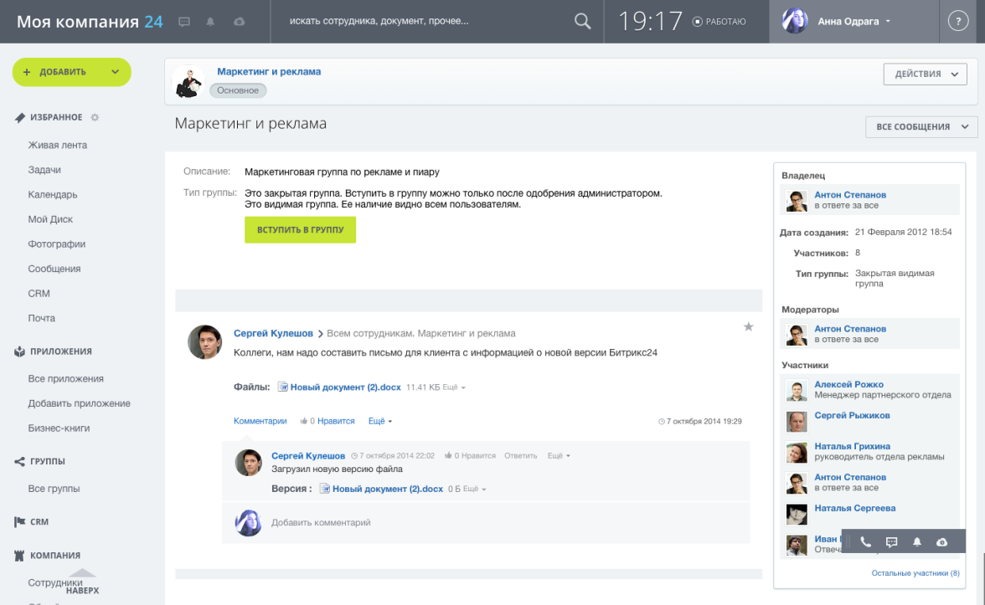
Рабочие группы
Объедините сотрудников в рабочие группы и организуйте совместную работу над проектами
Храните документы по проекту на Диске группы

Slide 23
Совместная работа с документами

Slide 24
Как обычно происходит
Уходит сотрудник, а вместе с ним навсегда уходят накопленные знания и важные документы - договора, информация о клиентах и партнерах и т.д…

Slide 25
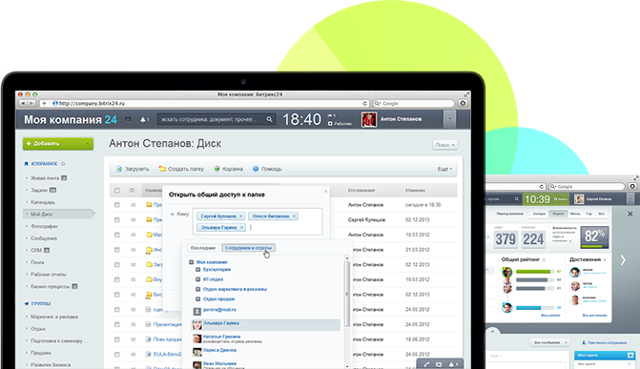
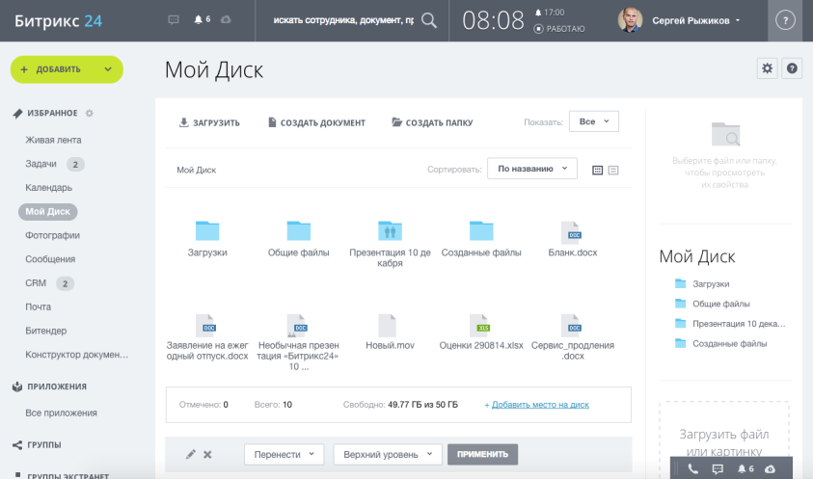
В Битрикс24
Единое корпоративное хранилище данных
Важные документы, отчеты, презентации и прочие данные не пропадут и не «уйдут» вместе с сотрудником - «Битрикс24.Диск» надежно сохранит их
Совместная работа с файлами
Всегда актуальные версии документов на локальных компьютерах сотрудников
Редактирование документов в онлайне без офисного ПО (GoogleDocs, MS Office Online) и в локальных программах

Slide 26
Планирование совместных событий

Slide 27
Как обычно происходит
Вы тратите уйму времени и ресурсов на планирование и согласование встреч…
Вместо того, чтобы заниматься действительно важными делами.

Slide 28
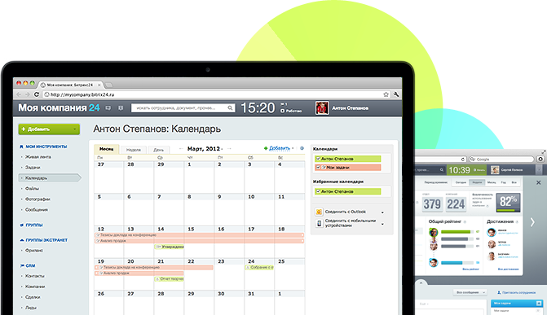
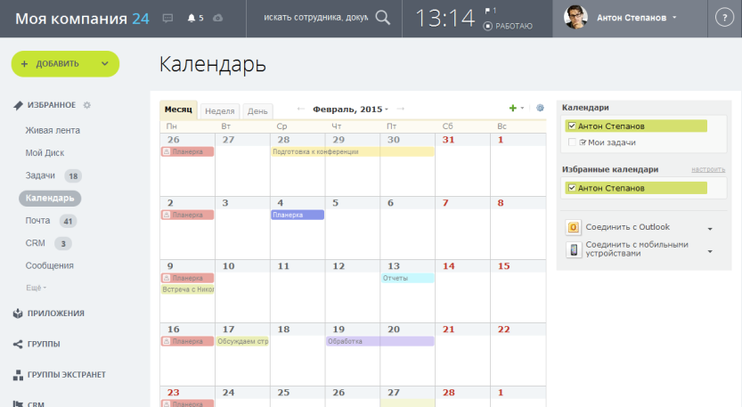
В Битрикс24
Планировщиком задач и дел спланирует все за вас и поможет эффективно организовать рабочий день:
Интеграция с календарями на других устройствах
Напоминания о предстоящих событиях
Обсуждение событий
Интеграция с iPhone, iPad, Android, MacOS, MS Outlook

Slide 29
Управление продажами

Slide 30
Как это обычно происходит
Насколько эффективно работают менеджеры? Не тратят ли они время впустую? Как они разговаривают с клиентами? Могут ли они продавать больше?
Вы не знаете ответы на эти вопросы...

Slide 31
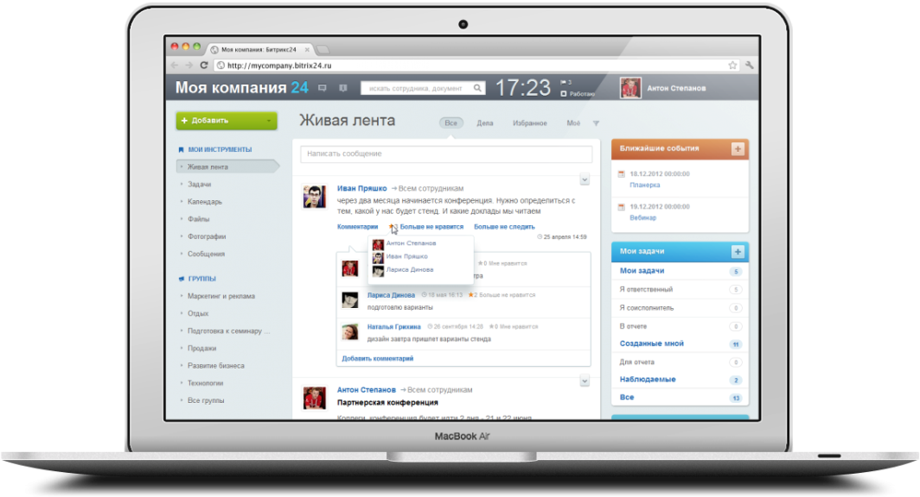
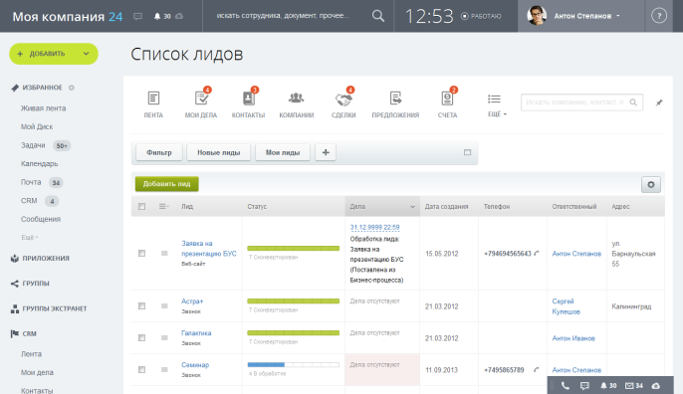
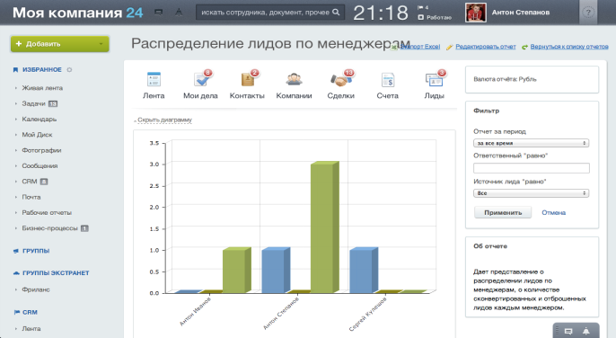
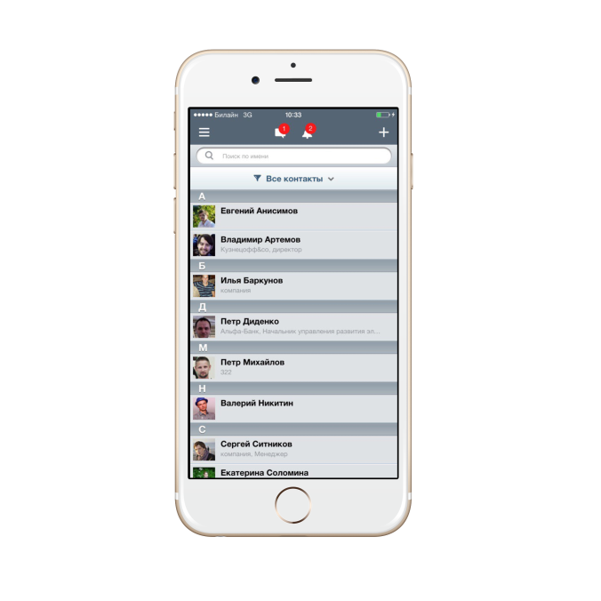
С Битрикс24 продавать больше - легко! ☺
Вы не упустите ни одного потенциального клиента
Управление лидами, контактами, компаниями
Ведение сделок
Планирование дел: встречи, звонки, письма, задачи
Выставление счетов прямо из CRM
Интеграция с «1С» и сайтом
Воронка продаж, аналитические отчеты для всех документов в CRM ^{Новое!}
Интеграция с телефонией
«Умные реквизиты» автозаполнение по ИНН ^{Новое!}
Мобильная CRM ^{Новое!}
Повышайте продажи, снижайте издержки, оценивайте эффективность менеджеров, прогнозируйте доход, анализируйте клиентов!

Slide 32
Мобильная CRM ^{Новое!}
Битрикс24.Софтфон
Не привязан к месту, офису
Экономит на покупке SIP-телефонных аппаратов , программных SIP-аппаратов
Позволяет отключить перенаправление на мобильные телефоны и сэкономить на этом
Поддерживает переадресацию и удержание звонков
Поддерживает звонки на стационарные телефонные аппараты
Работает на планшетах и смартфонах
Интегрирован с Битрикс24.CRM

Slide 33
Звонки

Slide 34
Как обычно происходит
Клиенты не дозваниваются, потому что менеджер на другой встрече…
Клиенты долго ждут, пока их переключат…
Менеджеры не заносят информацию в CRM после звонка, как итог – все данные о клиенте и договоренности с ним теряются…

Slide 35
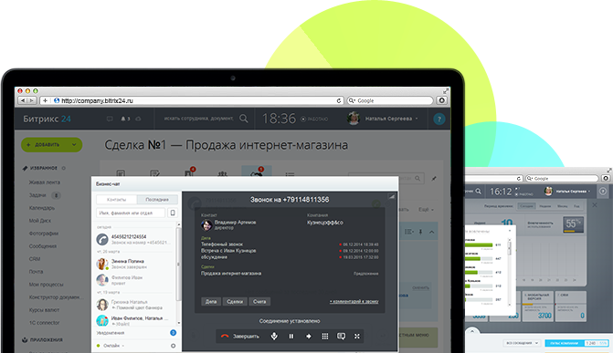
В Битрикс24
Клиент слышит ваше собственное голосовое приветствие, узнает вашу мелодию.
Ваш клиент попадает сразу на своего менеджера, не дожидаясь пока его переключат.
Клиент звонит вам
Виртуальная АТС Битрикс24
Если менеджера нет на месте, звонок перенаправляется на его мобильный телефон.
Вы не переспрашиваете клиента, что он заказывал – вся информация уже есть.
Даже пропущенный звонок фиксируется в CRM и становится лидом.
Когда звонит новый клиент, менеджер сразу добавляет его в CRM.
После окончания разговора с оператором клиенту будет предложено оценить качество обслуживания.

Slide 36
Как подключить
Арендовать городской номер или 8 800
Настроить автоматическое распределение звонков по сотрудникам
Пополнить баланс ☺
Или подключить свою АТС

Slide 37
Если сотрудника нет на рабочем месте

Slide 38
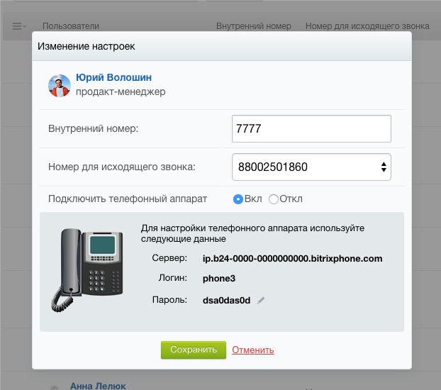
Виртуальная АТС
Быстрое подключение + встроенная интеграция с CRM
Каждый компьютер становится телефонным аппаратом. В дополнение к гарнитуре можно использовать телефонный аппарат
Все интегрировано с бизнес-процессами компании
Для исходящих и входящих звонков
Телефонный аппарат можно подключить, даже не покупая номер
Поддерживаются все популярные модели SIP-телефонов
Бесконечная очередь
Битрикс24.Софтфон (VoIP) ^{Новое!} : мобильное приложение «Битрикс24» теперь заменяет телефонный аппарат, работает на iOS и Android, совершенно бесплатно

Slide 39
Битрикс24:
CRM + Мобильная CRM + Виртуальная АТС + Софтфон
делает процесс внедрения CRM быстрым и незаметным

Slide 40
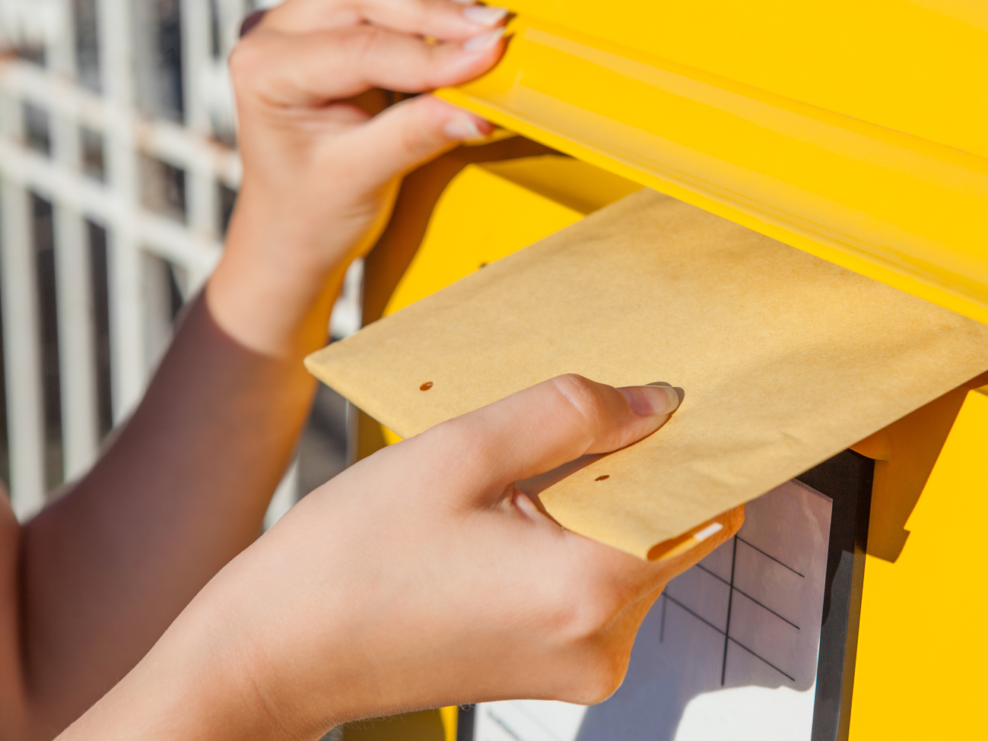
Почта

Slide 41
Как обычно происходит
У каждого сотрудника свой почтовый ящик, а может и несколько… А также – зоопарк адресов…
Вся переписка уходит вместе с уволенным сотрудником.

Slide 42
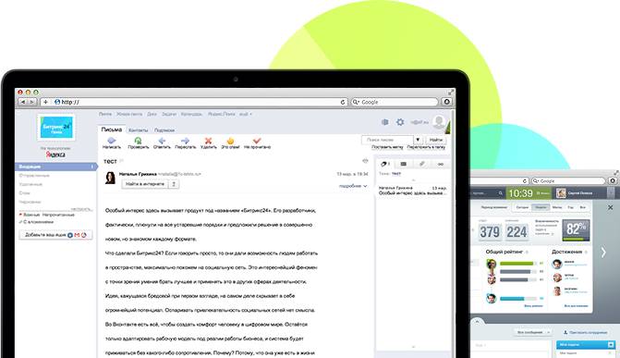
В Битрикс24
Битрикс24.Почта - готовый почтовый сервер для вашей компании.
Вся переписка сохраняется в Битрикс24
Неограниченное число ящиков @bitrix24
Управление ящиками сотрудников
Быстрый доступ к почте из «Битрикс24»
Уведомления о новых письмах
Неограниченный объем места
Антивирус
Антиспам
Бесплатно
Совместно с
и

Slide 43
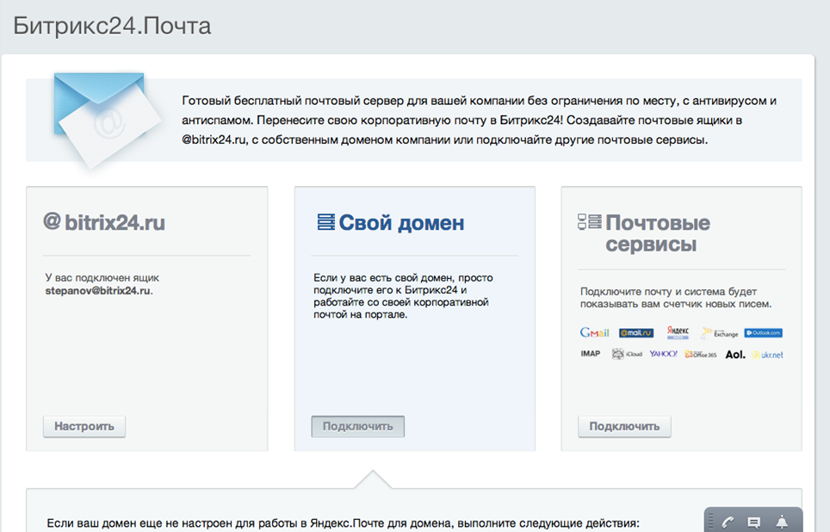
Свой домен в почте
Если у вас есть свой домен, просто подключите его к «Битрикс24» и работайте со своей корпоративной почтой:
подключайте почтовые ящики сотрудникам,
следите за новыми сообщениями из «Битрикс24»,
проверяйте почту без повторной авторизации.
Если у вас нет своего домена, получите его бесплатно для почты в «Битрикс24»!

Slide 44
Учет рабочего времени

Slide 45
Как обычно происходит
Сотрудники опаздывают, уходят «чуть пораньше», задерживаются на обеде...
А вы когда-нибудь считали, сколько в итоге времени отсутствует сотрудник за день? за месяц? за год?!
Сколько по факту работает каждый сотрудник?

Slide 46
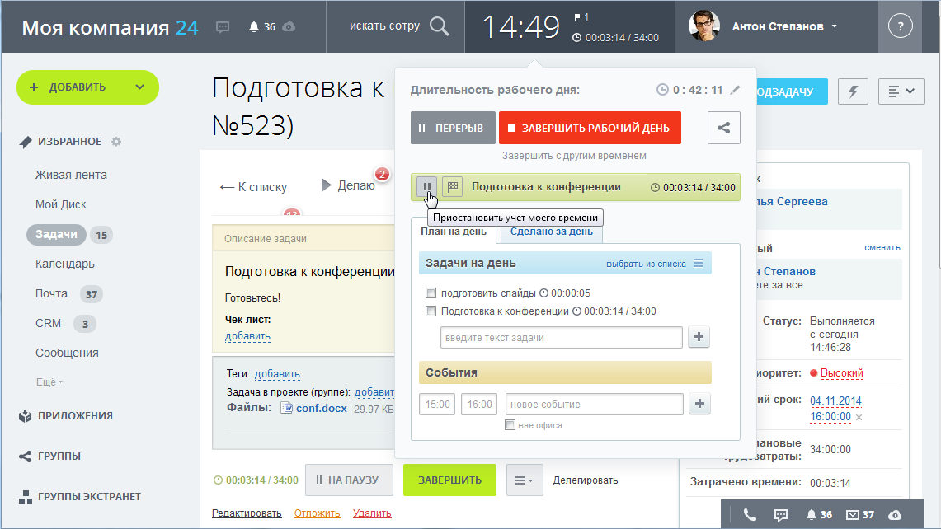
В Битрикс24 - учет рабочего времени
только для тарифа «Компания»
Учет начала и конца рабочего дня, перерывов, отсутствий.
Текущее время
Время очередного события (если есть)
Количество незакрытых задач этого дня
Состояние (Работаю, Перерыв, Завершен)

Slide 47
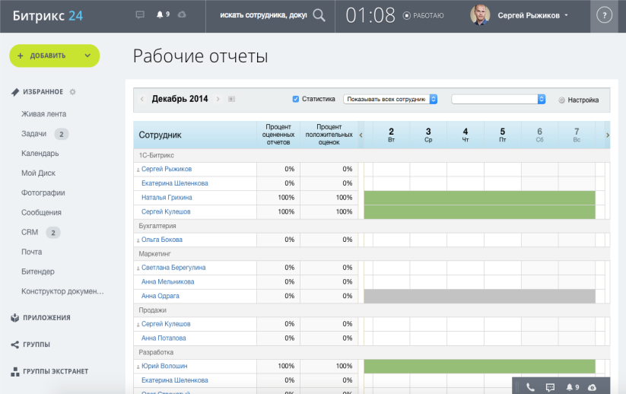
Отчеты руководителю
Прозрачность для компании – уходят непонятные потери рабочего времени сотрудников
Руководитель может быстро просмотреть все отчеты каждого сотрудника
Быстрая обратная связь для сотрудников
Синхронизация компании по целям

Slide 48
Автоматизация рабочих процессов

Slide 49
Как обычно происходит
Ежедневно сотрудники занимаются не только своей основной работой, но и сталкиваются с необходимостью оформления документов, оплаты счетов, заявлений.
Хождение по кабинетам, поиск нужных людей, прочие неэффективные действия…
Вы считали, сколько времени сотрудников и ваших денег уходит на все это?

Slide 50
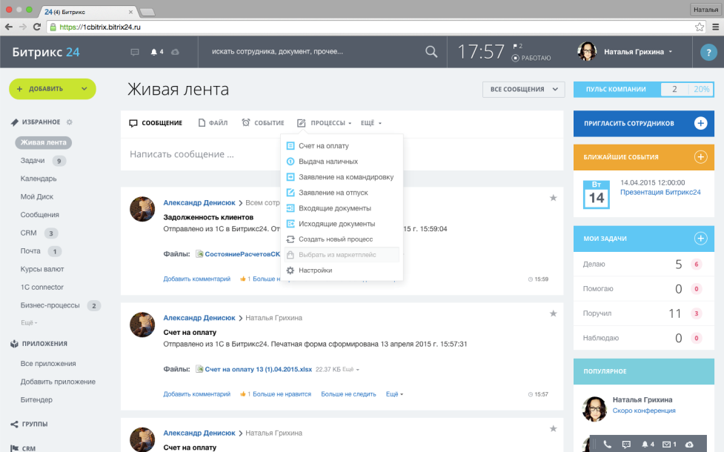
В Битрикс24
Готовые бизнес-процессы
Запуск и утверждение прямо из «Живой ленты»
Визуальное представление каждого шага
Делегирование заданий
Делегирование прав управления
Гибкая настройка
Не нужно тратить время на «бумажки», помнить всю цепочку действий процесса, контролировать передачу задачи от одного сотрудника другому — за вас это сделает Битрикс24.

Slide 51
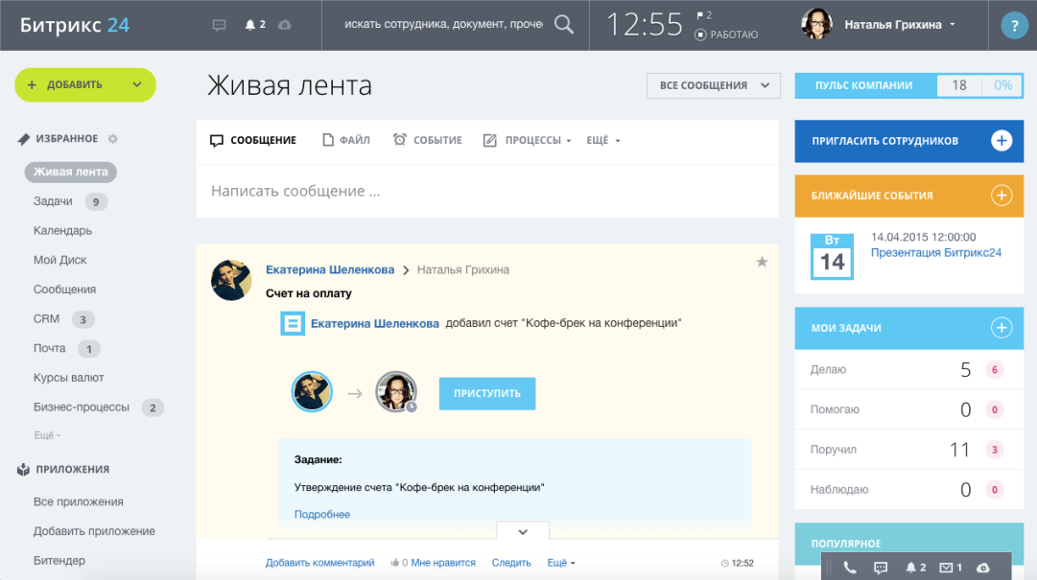
6 готовых бизнес-процессов
Самые популярные бизнес-процессы:
счета на оплату
выдача наличных/отчет/возврат
входящие документы
исходящие документы
заявление на отпуск
заявление на командировку

Slide 52
Мобильные приложения «Битрикс24»

Slide 53
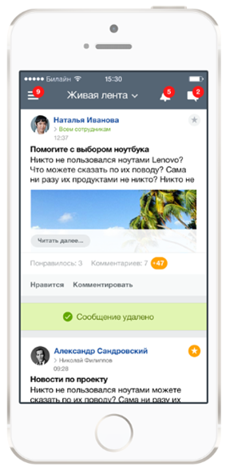
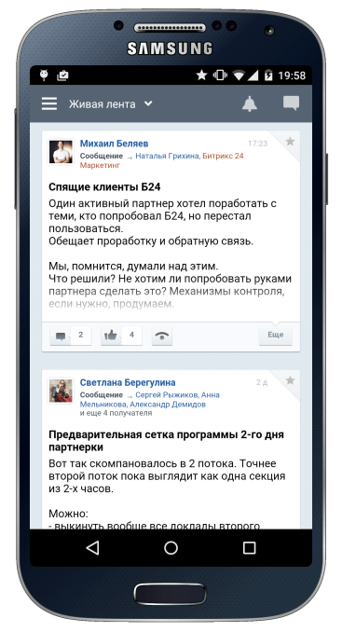
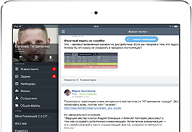
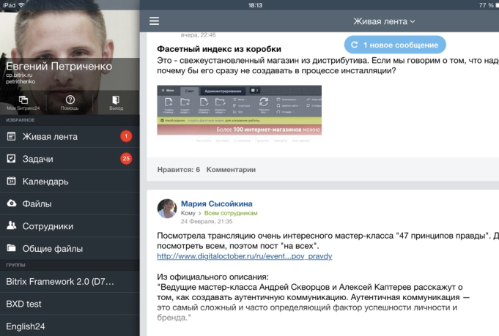
Мобильные приложения
Живая лента
Управление задачами ^{Новое!}
Работа с файлами
CRM ^{Новое!}
Битрикс24.Софтфон ^{Новое!}
Мгновенные сообщения
Контакты сотрудников
Рабочие группы
Push-уведомления
Многопортальность
Бесплатно для каждого сотрудника

Slide 54
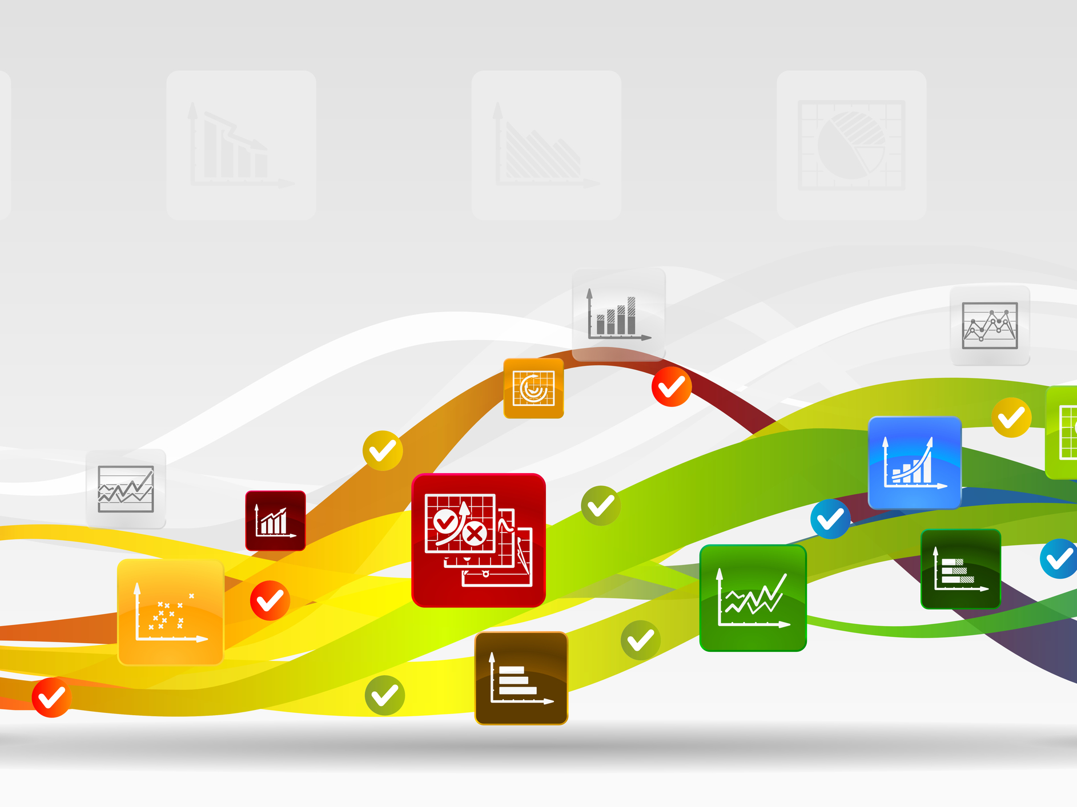
Приложения

Slide 55
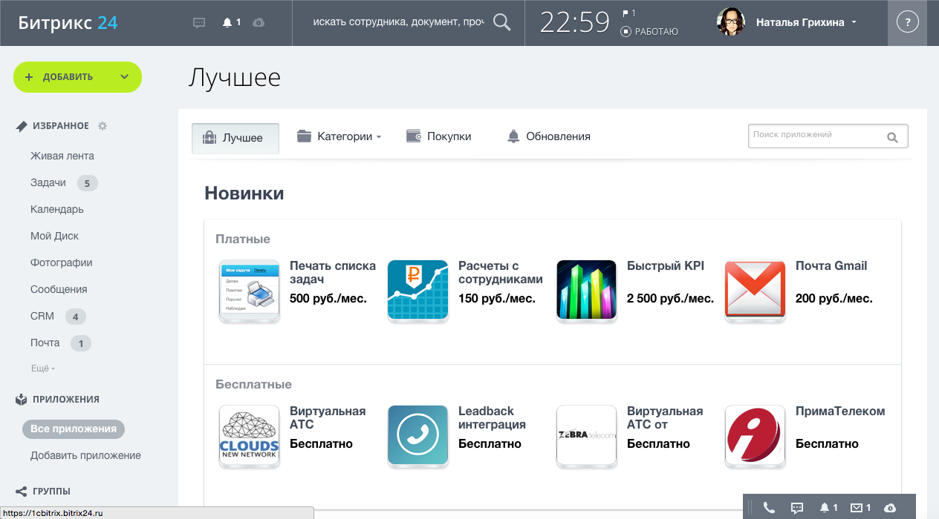

Slide 56
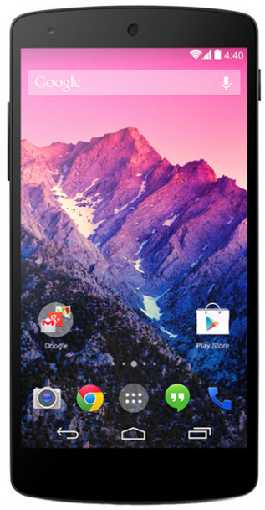
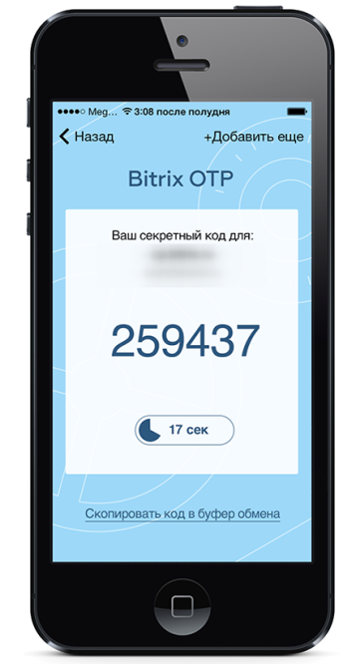
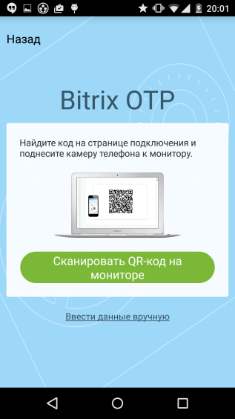
Ваши данные – в безопасности
Двухэтапная авторизация (OTP)
Шифрованный обмен данными 256bit (с использованием сертификата SSL)
Сетевые экраны / фильтры
Проактивный фильтр (WAF - Web Application Firewal)
Физическое разделение данных разных клиентов
Повышенная защита дата-центров (SAS 70 Type II)
Разграничение прав доступа пользователей
Ежедневное резервное копирование всех данных
Битрикс24 полностью соответствует российскому законодательству: все персональные данные российских пользователей расположены в дата-центрах в России.

Slide 57
Битрикс24 «в облаке»
Весь комплект инструментов для работы вашей компании
Удобный, понятный, современный интерфейс
Быстрое подключение – начать работать можно сразу после регистрации
Достаточно любого браузера
Не нужно устанавливать ПО
Не нужно внедрять
Можно начать с бесплатного тарифа для 12 сотрудников
800 000+ компаний по всему миру уже работают в Битрикс24

Slide 58
Сколько стоит «Битрикс24»

Slide 59
«Битрикс24» в коробке
Размещение на собственном сервере компании
Собственные доработки интерфейса и бизнес-логики
Многодепартаментность
Интеграция с «1С:ЗУП»
Active Directory/LDAP Интегратор
Коннектор к MS Exchange Server 2007/2010
Коннектор к MS SharePoint
Перенести данные из облачного «Битрикс24»

Slide 60
Спасибо за внимание!
Вопросы?

